Slide 1
Chap. 13 非金属元素

Slide 2
主要内容
13.1 卤素
13.2 氧族元素
13.3 氮和磷
13.4 碳族元素
13.5 硼族元素

Slide 3
通 性
1、价层电子结构
ns²np¹⁻⁶
2、第二周期Ｐ区元素的特殊性
3、Ｐ区元素的化合物
4、含氧酸的酸性
5、含氧酸的氧化还原性

Slide 4
第一节 卤 素
一、卤素通性
VIIA : F, Cl, Br, I, At
（一）结构特征：ns²np⁵
（二）成键特征:
1、价电子层中有一个成单的p电子，可与其它原子共用电子，形成一个(非)极性共价键。

Slide 5
第一节 卤 素
一、卤素通性
2、氧化数为 -1 的卤素，有三种成键方式：
（1）与活泼金属化合生成离子型化合物-----离子型
（2）与电负性较小的非金属化合----极性共价键
（3）在配位化合物中作为电子对给予体与中心离子配位-----配位键。
3、除氟外，氯、溴和碘均可显正氧化态
（+1，+3，+5，+7），形成极性共价键。

Slide 6
第一节 卤 素
一、卤素通性
（三）元素电势图
电极反应：氧化型+ e 还原型
标准态：E^{θ}> 0 可自发进行
电池反应： ϕ_{正}^{θ}> ϕ_{负}^{θ}可自发进行
故 ϕ_{左}^{θ}> ϕ_{右}^{θ}时不可歧化
ϕ_{左}^{θ}< ϕ_{右}^{θ}时可歧化
Notes:
负极被氧化，正极被还原。

Slide 7
第一节 卤 素
一、卤素通性
（四）基本性质
1、同一元素氧化态由高到低自发进行，且酸性介质趋势更大。
2、不管在何种介质中，X⁻的稳定性依次为：
F⁻ > Cl⁻ > Br⁻ >I⁻ 。
3、碱性介质中，单质氯、溴、碘都易歧化。
4、酸性条件下，除最低价X⁻外，均可作氧化剂。
5、酸性介质中氧化性： F₂ > Cl₂ > Br₂ >I₂ ；
碱性介质中还原性： F⁻ < Cl⁻ < Br⁻ < I⁻ 。
Notes:
F的电负性最大
歧化反应：X₂—— - + -
E越大，氧化性越强
E越小，低价态还原性越强

Slide 8
二、卤素单质
（一）物理性质
卤素单质
氟
氯
溴
碘
聚集状态
气
气
液
固
颜色
浅黄
黄绿
红棕
紫黑
熔点/K
-
53.38
172.02
265.92
386.5
沸点/K
84.86
238.95
331.76
457.35
汽化热/（KJ·mol⁻¹)
6.32
20.41
30.71
46.61
溶解度/g·(100gH₂O)⁻¹
分解水
0.732反应
3.58
0.029
密度/(g·cm⁻³)
1.108(l)
1.57(l)
3.12(l)
4.93(s)

Slide 9
（二）化学性质
1、与单质反应
二、卤素单质
a、与金属作用
氟、氯与所有金属作用
溴和碘常温与活泼金属反应与其它金属需加热
b、与非金属作用
氟与除氧和氮外所有非金属作用
氯与大多数非金属单质直接化合
Notes:
卤素原子都有取得一个电子而形成卤素阴离子的强烈趋势：
½ X₂ + e⁻ ─→ X⁻
故卤素单质最突出的化学性质是氧化性。除I₂外，它们均为强氧化剂。从标准电极电势E^{θ}(X₂/X⁻)可以看出，F₂是卤素单质中最强的氧化剂。随着X原子半径的增大，卤素的氧化能力依次减弱：
F₂ > C1₂ > Br₂ > I₂

Slide 10
（二）化学性质
2、与H₂反应
卤素单质都能与氢反应：X₂ + H₂ → 2HX
卤素
反应条件
反应速率及程度
F₂
阴冷
爆炸、放出大量热
Cl₂
常温
强光照射
缓慢
爆炸
Br₂
常温
不如氯，需催化剂
I₂
高温
缓慢，可逆

Slide 11
（二）化学性质
3、卤素间置换反应
a、一般的取代反应：
Cl₂+2Br⁻=Br₂+2Cl⁻
b、特殊的置换反应：
I₂+2ClO₃⁻=Cl₂+2IO₃⁻
可由电对的电极电势说明

Slide 12


（二）化学性质
4、与水反应
（1）卤素对水的氧化作用
（2）卤素的水解作用，即卤素的歧化反应
Notes:
碘不能氧化水；氟不发生歧化反应
即氟以第一个反应为主，氯、溴和碘以第二个反应为主。
卤素的歧化反应与溶液的pH值有关，当氯水溶液的PH>4时，歧化反应才能发生；pH<4时则Cl-被HClO氧化生成Cl₂。碱性介质有利于氯、溴和碘的歧化反应。

Slide 13
三、卤素的氢化物和氢卤酸
（一）性质
1、酸性
随卤素原子序数递增，酸性增强。
HF＜HCl＜HBr＜HI
2、还原性
HF＜HCl＜HBr＜HI
3、热稳定性（指其受热是否易分解为单质）
2HX→ H₂ + X₂ 可由生成焓来衡量
Notes:
HF<HCl<HBr<HI，除了HF以外都是强酸。
在氢卤酸中,盐酸是最重要的强酸之一。能与许多金属或金属氧化物反应，常用来制备金属氯化物。

Slide 14
三、卤素的氢化物和氢卤酸
4、HF的特殊性
（1）缔合作用
弱酸：HF = H⁺ + F⁻ K₁ = 6.8×10⁻⁴
浓HF：酸性↑ HF + F⁻ = HF₂⁻
（2）与SiO₂或硅酸盐反应
SiO₂(s) + 4HF(g) = SiF₄(g)+2H₂O(g)
（3）形成配合物 如：SiF₆²⁻、FeF₆³⁻
Notes:
利用这一特性，氢氟酸被广泛用于测定矿物或钢板中SiO₂的含量；还用于玻璃的蚀刻。
HF（aq）、NH₄F均要用塑料瓶保存

Slide 15
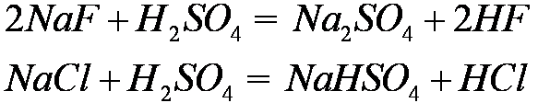
三、卤素的氢化物和氢卤酸
（二）制备
1、直接法：氯和氢可直接合成氯化氢。
其它卤化氢不用此法制备。
2、复分解反应
3、非金属卤化物的水解（适于HBr和HI的制备）
PBr₃+3H₂O=H₃PO₃+3HBr↑
PI₃+3H₂O=H₃PO₃+3HI↑
Notes:
复分解反应：两种化合物互相交换成分的反应。
磷酸代替硫酸制取HBr和HI
实际上不需要事先制成卤化磷，把溴滴加在磷和少许水的混和物中或把水逐滴加人磷和碘的混和物中即可连续地产生HBr或HI:2P+6H2O+3Br2==2H3PO3+6HBr↑
2P+6H2O+3I2==2H3PO3+6HI↑

Slide 16
四、卤化物和卤素互化物
1、卤化物：
非金属卤化物（共价型）
金属卤化物（共价型、过渡型、离子型）
2、卤素互化物
（1）通式 XY_{n}（X是原子量较大的卤素，n=1,3,5,7）
原子半径比 r_{x}/r_{Y}↑, 则n↑
（2）本质是卤素的卤化物
（3）化学性质
类似于卤素：强氧化性、歧化等。
例：ICl + HOH = HOI + HCl
Notes:
卤化物：卤素和其它元素所组成的化合物。
卤素互化物：指不同卤素原子之间的二元化合物。

Slide 17
五、卤素的含氧酸及其盐
（一）结构
（二）次卤酸及其盐
1、制备：卤素和水反应
2、性质：
a、弱酸性
含氧酸 | HClO | HBrO | HIO
Ka | 2.95×10⁻⁸ | 2.06×10⁻⁹ | 2.3×10⁻¹¹
酸性递变 | 强---------------------------------------弱

Slide 18
五、卤素的含氧酸及其盐
b、不稳定
稳定性：（含氧酸 < 含氧酸盐）
碱金属的次卤酸盐：易水解，其水溶液显碱性。
次卤酸：都是强氧化剂和漂白剂，它们很不稳定，尤其是次碘酸。它们能以两种方式分解：
分解反应：2HXO=2HX+O₂
歧化反应：3HXO=HXO₃+2HX
c、氧化性：氯气<次氯酸
漂白粉的有效成分是Ca(ClO)₂
Notes:
2Cl₂+2Ca(OH)₂=Ca(ClO)₂+CaCl₂+2H₂O

Slide 19
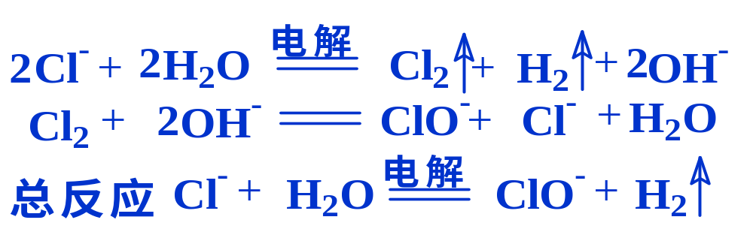
五、卤素的含氧酸及其盐
3、次氯酸盐：
工业上通过电解冷的稀NaCl溶液制备:

Slide 20
五、卤素的含氧酸及其盐
（三）亚氯酸及其盐
稳定性：亚氯酸盐 > 亚氯酸。易分解和歧化：
8HClO₂=6ClO₂+Cl₂+4H₂O
HClO₂=HCl+O₂
3HClO₂=2HClO₃+HCl
HClO₂是弱酸，但酸性 > HClO。
强氧化性，可作漂白剂。
Notes:
唯一已知的亚卤酸是亚氯酸。它极不稳定会迅速分解。

Slide 21
五、卤素的含氧酸及其盐
（四）卤酸及其盐
1、制备:
Ba(ClO₃)₂ +H₂SO₄=BaSO₄+2HClO₃
I₂+5Cl₂+6H₂O=2HIO₃+10HCl
3X₂+6KOH=KXO₃+5KX+3H₂O
KI+6KOH+3Cl₂=KIO₃+KCl+3H₂O
Notes:
氯化钡电解得到Ba(ClO₃)₂
用单质碘和强氧化剂氯气制得碘酸。
卤酸盐通常由卤素单质在热的浓碱溶液中歧化或氧化卤化物得到。

Slide 22
五、卤素的含氧酸及其盐
（四）卤酸及其盐
2、性质：
强酸，酸性：HClO₃ > HBrO₃ > HIO₃
稳定性： HClO₃ < HBrO₃ < HIO₃
卤酸都是强氧化剂，常用的是碘酸。
BrO₃⁻/Br₂ ClO₃⁻/Cl₂ IO₃⁻/I₂
ϕ^{θ}/V 1.52 1.47 1.19
氧化性： HBrO₃ >HClO₃ > HIO₃

Slide 23
五、卤素的含氧酸及其盐
（五）高卤酸及其盐
1、制备
KClO₄+H₂SO₄=HClO₄+KHSO₄
2、性质：强酸性
高氯酸（HClO₄）：
(1)最强的酸，酸性是浓H₂SO₄的10倍。
(2)浓热的HClO₄溶液有强氧化性。
(3)未酸化的ClO₄⁻ 盐溶液氧化性很弱，不与SO₂、H₂S、Zn、Al反应。
Notes:
HClO₄是已知酸中最强的酸，浓热的HClO₄是强的氧化剂，遇到有机物质会发生爆炸性反应，但稀冷的HClO₄溶液几乎不显氧化性。

Slide 24
五、卤素的含氧酸及其盐
（五）高卤酸及其盐
2、性质：强酸性
(4)ClO₄⁻ 络合作用弱，NaClO₄常用于维持溶液的离子强度。
(5)高氯酸盐一般是可溶的，但Cs⁺、Rb⁺、K⁺及NH₄⁺的高氯酸盐的溶解度都很小。
高溴酸：
(1)强酸，强度接近于HClO₄
(2)氧化能力高于高氯酸和高碘酸

Slide 25
含氧酸酸性递变规律
HXO HXO₂ HXO₃ HXO₄
Cl 3.2×10⁻⁸ 1.1×10⁻² 10³ 10⁸
Br 2.1×10⁻⁹ 1
I 1.0×10⁻¹¹ 5.1×10⁻⁴ 1.7×10⁻⁷
酸性增强
酸性增强，稳定性增强，氧化性减弱

Slide 26
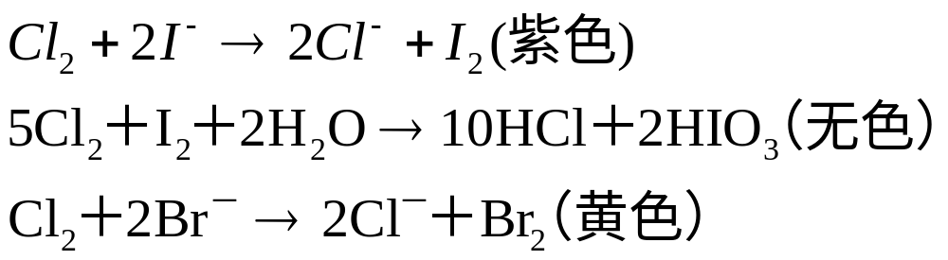
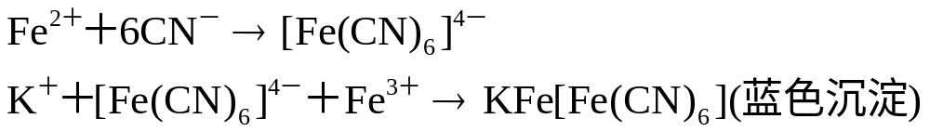
六、卤素离子的分离及其鉴定
1、沉淀反应
AgCl（白）、AgBr（淡黄）、AgI（黄）
2、氧化还原反应
3、利用配位反应
Notes:
1、氯、溴、碘离子都可与银离子反应生成沉淀，根据沉淀颜色的不同可以鉴别。根据沉淀的溶度积不同可将它们分离。
2、还原性Cl⁻<Br⁻<I⁻,利用此差别可鉴别它们。向含有少量CCl₄的Br⁻、I⁻溶液中加氯水，层中出现紫色表示有碘，随后变为无色，又变为黄色表示有溴。
3、氰离子易与Fe²⁺形成配合物，再加上FeCl₃即可生成普鲁士蓝沉淀，用这种方法可以检验药品中的拟卤素CN⁻

Slide 27
思考题
在饱和AgCl溶液中，有固体AgCl存在，当加入等体积的下列哪一种溶液时，会使氯化银的溶解度更大？( )
A、饱和AgCl溶液 B、1mol/LNaCl
C、1mol/LAgNO₃ D、2mol/LNaNO₃
E、H₂O
D

Slide 28
13.2 氧族元素
一、通性
1、结构特征：ns²np⁴
活泼性：氧族<卤素
同一族从上到下，由活泼非金属→金属
2、成键特征：
①得２个电子，形成ns²np⁶阴离子。
氧与大多数金属形成离子键。而S、Se、Te 只能与活泼金属形成离子键。

Slide 29
13.2 氧族元素
一、通性
② Se、Te与大多数金属和非金属形成共价化合物
呈现-2、＋2、＋4、＋6等氧化态。
a、共价单键 S––S，–O–
b、共价双键 Ｏ＝Ｏ

Slide 30


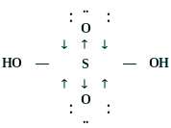
13.2 氧族元素
一、通性
ｃ、共价三键
ｄ、配位键
ｅ、反馈π键，如SO₄²⁻
③ 硫的自相成键
Ｓ_{８} Ｈ_{２}Ｓ_{ｎ}Ｏ_{６}

Slide 31

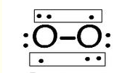


二、氧及其化合物
1、氧单质---O₂和O₃
1个σ键，2个 π 键
键角180 °
顺磁性
２个σ键，１个 π 键
键角116.8°
反磁性

Slide 32
二、氧及其化合物
2、氧的成键特征
离子键
共价键
配位键
①以氧原子为结构基础
②以氧分子为结构基础
③以臭氧分子为结构基础
超氧化物O₂⁻
过氧化物O₂²⁻
配位键
臭氧化物O₃⁻

Slide 33

二、氧及其化合物
3、过氧化氢H₂O₂
（1）制备：BaO₂+H₂SO₄=H₂O₂+BaSO₄
（2）结构：
(3)性质：
不稳定性、弱酸性、氧化还原性。
(4)分析方法：
Notes:
极性分子，Ｏ原子不等性sp³杂化，杂化轨道中的成键单电子分别形成Ｏ－Ｈσ键和Ｏ－Ｏσ键。

Slide 34
三、硫及其化合物
（一）硫的成键特征
1、形成S^{2－}
2、共用电子，形成共价键
3、形成＋2、＋4、＋6价
4、形成多硫链
5、形成p－dπ配键
Notes:
ＺnS
H₂S
H₂S_{x}
SO₄²⁻

Slide 35
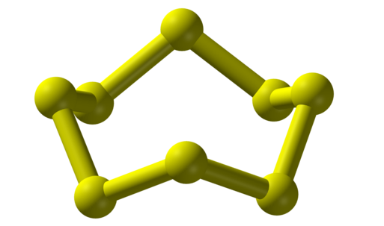

（二）硫单质
三、硫及其化合物
1、硫的同素异形体
Ｓ_{８}分子
Notes:
硫的同素异形体有５０多种，常见的是斜方硫和单斜硫，Ｓ_{８}。每个Ｓ原子都是不等性sp^{３}杂化。

Slide 36

（二）硫单质
三、硫及其化合物
2、化学性质
(1)与金属、氢、碳等还原性物质作用：
(2)与电负性较大的非金属，或与强氧化性物质反应，呈现还原性：
(3)在碱性条件下，易发生歧化反应：
Notes:
硫单质不溶于水，易溶于有机溶剂如ＣＳ_{２}。
化学性质比较活泼，可与大多数金属与非金属反应（Ｉ_{２}除外），可与氧化性的酸碱反应。

Slide 37
（三）硫化氢和硫化物
三、硫及其化合物
氢化物：
H₂O、H₂S、H₂Se 、 H₂Te 都是Ｖ型结构
还原性递增
1、硫化氢
硫化氢有毒。因为硫化氢可于血红素中Fe²⁺作用生成FeS而失去其生理作用。
规定空气中H₂S ＜0.01ｍｇ·Ｌ^{-１}

Slide 38
（三）硫化氢和硫化物
三、硫及其化合物
2、金属硫化物
水解作用：
Na₂S+H₂O=NaHS+NaOH
Al₂S₃+6H₂O=2Al(OH)₃+3H₂S
沉淀作用：
多数金属硫化物难溶于水，有颜色
Notes:
主要成分是NaHS
由于Ａl³⁺有强极化作用，所以Al₂S₃完全水解。
金属硫化物大多易水解，难溶，有颜色。（碱金属及ＢａＳ除外：微溶。）

Slide 39
（三）硫化氢和硫化物
三、硫及其化合物
2、金属硫化物
溶解：
(1)可溶性硫化物: 如，Na₂S，(NH₃)₂S。
(1)K_{sp}＞10⁻²⁴，可溶于稀酸，如ZnS；
(2)K_{sp}＝10⁻²⁵ ～ 10 ^{－30}可溶于浓酸，如CdS；
(3)K_{sp}＜10⁻³⁰，不溶于HCl，而溶于浓HNO₃，如CuS，Ag_{２}S。

Slide 40

（三）硫化氢和硫化物
三、硫及其化合物
3、多硫化物
Na₂S+(x-1)S = Na₂S_{x}
（黄→橙黄 →红）
煮沸

Slide 41

三、硫及其化合物
（四）硫的含氧化物及含氧酸
１、SO₂、H₂SO₃及其盐
A、结构
2个σ键，１个π₃⁴ 键，极性分子，能与有色物结合生成无色物
Notes:
中心原子Ｓ采用不等性sp2杂化。两个Ｓ－Ｏ键的键长比单键短，有部分双键性质。

Slide 42
B、性质
三、硫及其化合物
（四）硫的含氧化物及含氧酸
１、SO₂、H₂SO₃及其盐
SO₂+H₂O=H₂SO₃ （水溶性）
H₂SO₃不稳定，是二元弱酸，可形成两种盐。
SO₂、H₂SO₃、SO₃²⁻ 既有氧化性又有还原性。
C、用途:硫酸，作防腐剂，漂白剂
Notes:
注意SO₂的氧化性，水溶性

Slide 43

三、硫及其化合物
（四）硫的含氧化物及含氧酸
２、SO₃、H₂SO₄及其盐
A、结构
SO₃中心S以sp²杂化，与 ３个O形成σ键以外，S还与3个O的p形成π₄⁶键
3个σ，1个π₄⁶
非极性分子

Slide 44
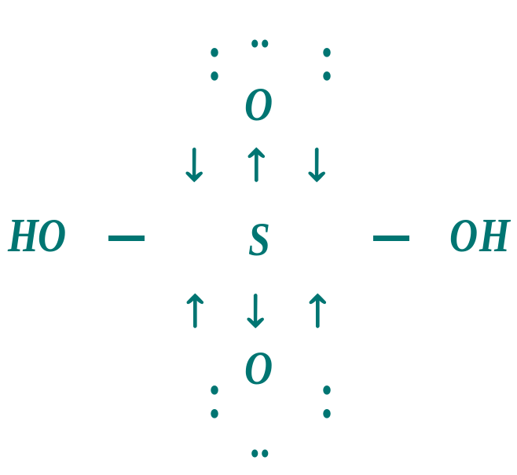
三、硫及其化合物
（四）硫的含氧化物及含氧酸
２、SO₃、H₂SO₄及其盐
A、结构
H₂SO₄的结构：
四面体
2个σ键，２个p-dπ键（反馈π键）

Slide 45
B、性质
SO₃具有强氧化性，易水合放出大量热。
SO₃(g)＋H₂O(l) ＝H₂SO₄ △_{r}H=－132.4
浓硫酸具有强氧化性和吸水性；稀硫酸几乎无氧化性，但具有酸的同性。
硫酸盐可形成两种盐，正盐和酸式盐。
溶解度：大多数硫酸盐易溶，但PbSO₄、CaSO₄ 微溶，BaSO₄难溶。
易形成水合物，如Na₂SO₄·10H₂O等。因为SO₄²⁻ 可与水形成氢键。

Slide 46
３、硫的其它含氧酸及其盐
三、硫及其化合物
（四）硫的含氧化物及含氧酸
ａ、焦硫酸H₂S₂O₇(由两个硫酸脱水而成的发烟硫酸)，它不稳定但其盐稳定，具有强氧化性和配合能力。
ｂ、硫代硫酸不稳定，但其盐稳定，具有强还原性。
I₂+2S₂O₃²⁻=2I⁻+S₄O₆²⁻

Slide 47

３、硫的其它含氧酸及其盐
三、硫及其化合物
（四）硫的含氧化物及含氧酸
ｃ、过硫代硫酸及其盐
H₂S₂O₈可看成是H₂O₂中两个H分别被-SO₃H 代替。具有强氧化性。
2Mn²⁺+5S₂O₈²⁻+8H₂O == 2MnO₄⁻+10SO₄²⁻+16H⁺
注意：酸性介质，有催化剂。
Notes:
-SO₃H磺酸基

Slide 48
３、硫的其它含氧酸及其盐
三、硫及其化合物
（四）硫的含氧化物及含氧酸
ｄ、连硫酸及其盐
连硫酸H₂S_{x}O₆ (x=2～5) ：除连二硫酸不易被氧化外，其它连多硫酸易被氧化。
连二硫酸是一种强酸，结构较稳定。
连亚硫酸H₂S_{x}O₄ ：连二亚硫酸钠（保险粉）

Slide 49
小 结
正酸比亚酸的酸性强，焦酸比单酸的酸性强。
中心原子的氧化数较低的酸或盐主要表现还原性。
氧化数高的主要表现氧化性。
除硫酸、过硫酸和焦酸外，其余的酸都不稳定。

Slide 50
四、硒及其衍生物
（自学）

Slide 51
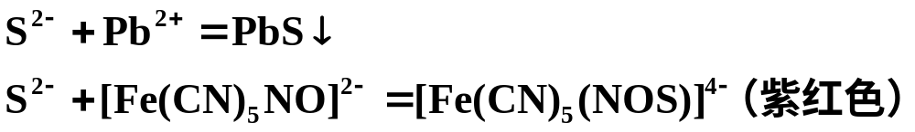
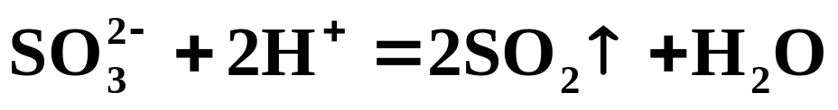
五、氧族元素离子的分离和鉴定
1、硫离子
2、亚硫酸根离子
Notes:
用亚硝酰五氰合铁酸钾检验

Slide 52
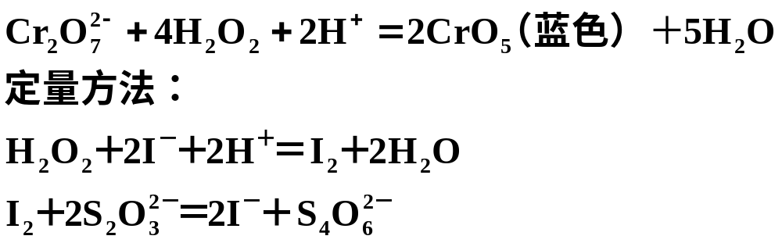
３、过氧化氢的鉴定
五、氧族元素离子的分离和鉴定
Notes:
与铬酸根离子在酸性条件下反应

Slide 53
13.3 氮和磷
VA族（Ｎ、Ｐ、As、Sb、Bi）
一、氮族元素通性
1、结构特征
价电子层结构：ns²np³
非金属活泼性：氮族 < 氧族 < 卤素

Slide 54
2、成键特征
①形成离子键：N与活泼M。
②形成共价键氮族元素与大多数M与非金属。
a．共价单键
b．共价双键
c．共价三键
d．离域л键
③反馈键：PO₄³⁻
④配位键：[Ag（NH₃）₂]⁺
Notes:
由n个原子提供n个p轨道和m个p电子(0<m<2n)所形成的离域键记作π^{m}_{n}

Slide 55
13.3 氮和磷
一、氮族元素通性
3、基本性质
a、氧化数为＋5的化合物在酸性介质中显示强氧化性。
b、氧化数为＋3的化合物在酸性介质中除HNO₂具有氧化性和亚磷酸及其盐为强还原剂，其他均为弱还原剂。
c、除单质磷外，其它单质不发生歧化反应。
d、氧化数为-3的化合物，除氨气和铵离子是弱还原剂外，其他均为强还原剂。

Slide 56

二、氮及其化合物
13.3 氮和磷
（一）氮单质
结构：
N≡N 离解能945kJ·mol^{–1}
∴N₂很稳定,化性不活泼。高温下才与活泼M反应，在催化剂存在下可与H₂ 、O₂反应。
N₂+Mg Mg₃N₂

Slide 57

（二）氮的氢化物
13.3 氮和磷
二、氮及其化合物
1、NH₃
三角锥极性分子，可形成3个氢键，非水溶剂。可发生：
(1)加合反应：Cu+4NH₃=[Cu(NH₃)₄]²⁺
(2)取代反应：2Na+NH₃ 2NaNH₂+H₂
(3)氧化还原反应:4NH₃+3O₂ ＝ 2N₂+6H₂O
Notes:
对有机化合物是一种较好的溶剂。
Ｎ原子上的孤对电子与金属离子形成氨配离子。
可以把氨气当作三元酸，氢原子被取代；还可以看作氨基、亚氨基取代其它化合物中的原子或基团。

Slide 58
（二）氮的氢化物
13.3 氮和磷
二、氮及其化合物
２、铵盐
(1)易水解(呈酸性);
(2)热稳定性差(分解为酸和NH₃ )
NH₄Cl NH₃+HCl
氧化性酸的铵盐热分解为N₂或N₂O与H₂O：
（NH₄）₂Cr₂O₇ N₂+Cr₂O₃+4H₂O

Slide 59
３、联氨、羟胺
13.3 氮和磷
二、氮及其化合物
（二）氮的氢化物
a、联氨：NH₂––NH₂(NH₃中一个H被–NH₂取代)，不稳定性，弱碱性，强还原剂。可作火箭燃料。
b、羟胺：NH₂––OH(NH₃中H被 –OH取代)，固体不稳定，在溶液中较稳定。既有氧化性，又有还原性，以还原性为主，其氧化产物为N₂和H₂O，无污染。
Notes:
联氨又称肼

Slide 60
（三）氮的含氧化物
13.3 氮和磷
二、氮及其化合物
1、氮的氧化物
+1 +2 +3 +4 +5
N₂O，NO，N₂O₃，NO₂，N₂O₅
∴NO_{X}：有毒（除N₂O ）
热稳定性较差，易分解易被氧化。
Notes:
反键轨道上的一个电子容易失去

Slide 61
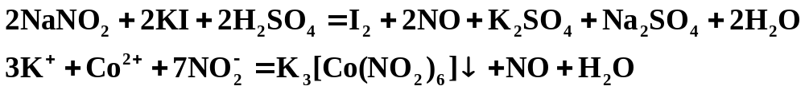
（三）氮的含氧化物
13.3 氮和磷
二、氮及其化合物
2、亚硝酸及其盐
实验室：NaNO₂+H₂SO₄=HNO₂+NaHSO₄
HNO₂极不稳定易分解，K_{a}=5×10^{－4}。大多数亚硝酸盐易溶于水。
HNO₂及其盐既有氧化性，又有还原性。
Notes:
亚硝酸既有氧化性又有还原性。且氧化性大于还原性。在酸性介质中－－－，此反应可用来定NO₂⁻含量.
由于Ｎ上有孤对电子，所以还可以形成配合物，如在弱酸性条件下，NO₂⁻与Co₂⁺反应，先将其氧化，再进行配合。

Slide 62

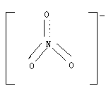

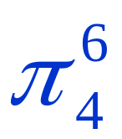
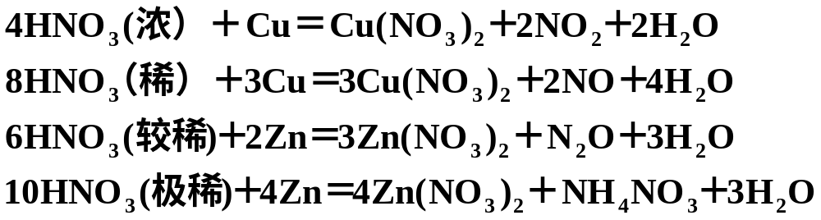
3、硝酸及其盐
HNO₃不稳定，具有强氧化性，其还原产物与HNO₃浓度、还原剂的还原能力有关。

Slide 63


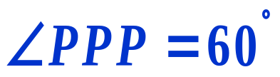
三、磷及其化合物
（一）单质
白磷 红磷、黑磷
白磷P₄
∵张力大，结构不稳定
白磷化学性质活泼，易被氧化自燃。
∵P₄为非极性分子
白磷不溶于水而易溶于有机溶剂如CS₂。

Slide 64
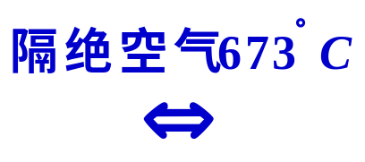
三、磷及其化合物
（一）单质
P₄（白磷） 4P（红磷）
稳定性：红磷>白磷
燃点： 红磷(513K) >白磷 (313K)

Slide 65

（二）磷的氢化物－膦PH₃
三、磷及其化合物
P₄+3KOH+3H₂O PH₃+3KH₂PO₂
PH₃大蒜气味，有毒气体，在水中溶解度小。
碱性比NH₃弱，强还原性。
Notes:
在水中溶解得极少，ＰＨ值的测定表明其溶液既不显酸性又不显碱性

Slide 66
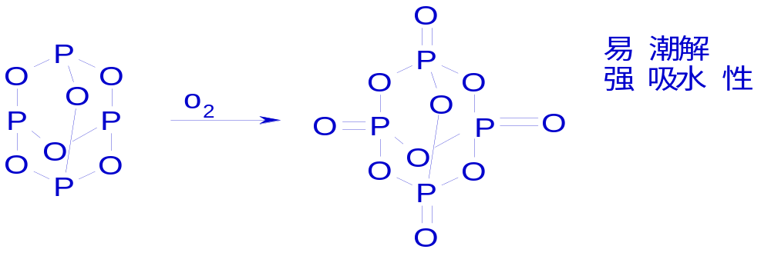
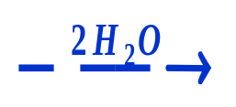
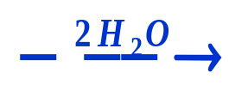
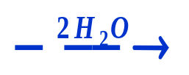
（三）磷的氧化物：P₄O₆ 有毒，可转化为P₄O₁₀
三、磷及其化合物
结构：
P₄O₁₀ （HPO₃）₄ 2H₄P₂O₇ 4H₃PO₄
∴ P₄O₁₀可做干燥剂
Notes:
P₄O₆三氧化二磷、P₄O₁₀五氧化二磷

Slide 67
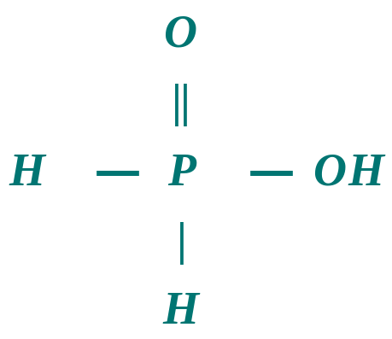
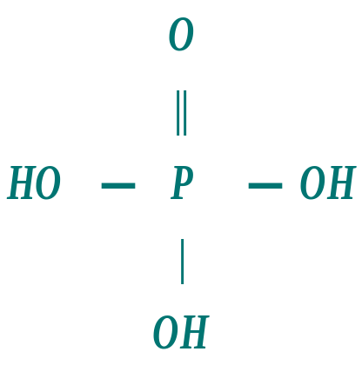
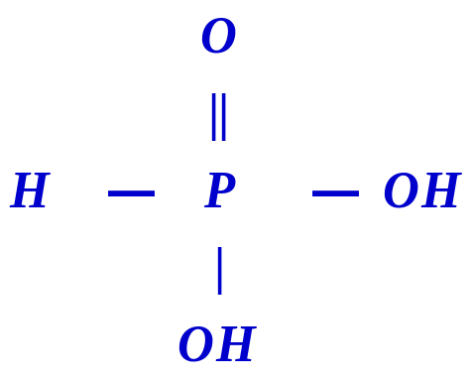
（四）磷的含氧酸及其盐
H₃PO₂(一元) H₃PO₃(二元) H₃PO₄(三元)
结构： （均为四面体结构）

Slide 68
（五）磷的卤化物
三、磷及其化合物
PX₃、PX₅，热稳定性按F→I下降，易水解。
PCl₅+H₂O=POCl₃+3HCl
POCl₃+3H₂O=H₃PO₄+3HCl
Notes:
控制条件部分水解为三氯氧磷，完全水解成磷酸。

Slide 69
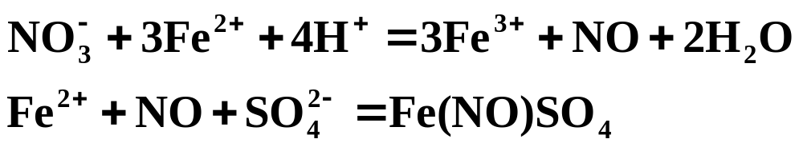
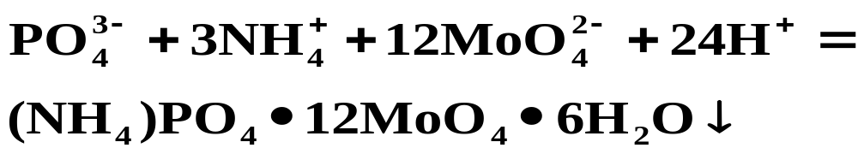
四、氮、磷元素离子的分离和鉴定
1、铵离子
2、硝酸根离子
3、亚硝酸根离子
4、磷酸根离子
Notes:
奈氏试剂：K₂HgI₄，生成黄色沉淀。
加入FeSO₄溶液，和浓硫酸，使分层，反应后界面显棕色。

Slide 70
13.4 碳、硅（硼）
ⅣA：C、Si、Ge、Sn、Pb
一、通性
1、价电子层结构 ：ns²np²
2、成键特征：
①以形成共价键为主，氧化数有+4、+2、0、–4。
a共价单键、双键、三键。（sp、sp²、sp³杂化）
b键型：σ键、p–dπ 键、配位键。
②自相成键。
Notes:
得失e都困难，在反应中倾向于将s层的电子激发到p层上形成较多的共价键。

Slide 71
二、单质及其重要化合物
13.4 碳、硅（硼）
１、单质
C：无定形、金刚石、石墨、C₆₀
Si：晶体、无定形
性质：活泼性<氮族
①碳与活泼性非金属反应生成相应化合物；
②与氧化性的酸反应（Si除外）；
③Si可与碱、HF、水蒸气反应。
Notes:
Si：晶体、无定形两种同素异形体。
Si 在常温下不活泼，而在高温下可以和 O2、Cl2、N2 反应，也可以和 Ca ，Mg ，Mn 等金属反应。

Slide 72



２、碳的化合物
13.4 碳、硅（硼）
二、单质及其重要化合物
CO：１个 σ 键，两个π键
（１个正常，１个配位）
CO₂：sp等性杂化，
2 个 σ 键，两个
Notes:
氧化物

Slide 73
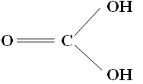

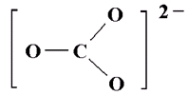


C采用 sp² 等性杂化
与O 之间：1 个 σ 键
1 个 π 键
与羟基 O之间：2个σ键
sp²－p
C采用sp²等性杂化，
存在
热稳定性：酸<酸式盐<正盐
可溶性盐：正盐>酸式盐
难溶性盐：正盐<酸式盐
溶解性
Notes:
碳酸及其盐

Slide 74
３、硅的化合物
SiO₂石英、水晶，不溶于水，但它是硅酸的酸酐。耐酸，但加热可溶于强碱溶液或与 Na₂CO₃ 共熔，形成可溶性硅酸钠。
共熔
SiO₂ + Na₂CO₃ ——— Na₂SiO₃ + CO₂↑
SiO₂ 和 HF 有特殊反应：
SiO₂ + 4 HF ＝SiF₄↑+ 2 H₂O
所以 HF 不能用玻璃瓶保存。

Slide 75
13.4 碳、硅（硼）
硅酸：xSiO₂·yH₂O 弱酸，吸附剂、干燥剂载体
O
Si
O
O
O
SiO₄^{4－} (单聚正硅酸根 )
Notes:
x = 1 ， y = 1 ， H₂SiO₃ 偏硅酸
x = 1 ， y = 2 ， H₄SiO₄ 正硅酸
x = 2 ， y = 1 ， H₂Si₂O₅ 二偏硅酸
x = 2 ， y = 3 ， H₆Si₂O₇ 焦硅酸
硅酸盐种类极多，其结构可分为链状、片状和三维网络状，但其基本结构单元都是硅氧四面体。

Slide 76
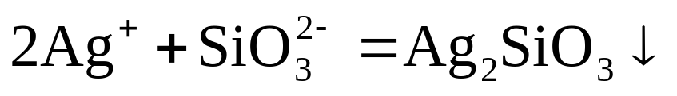
四、碳、硅元素离子鉴定
13.4 碳、硅（硼）
1、碳酸根离子
CO₃²⁻+2H⁺=CO₂↑+H₂O
CO₂ +Ca(OH)₂=CaCO₃↓+ H₂O
Mg²⁺ + CO₃²⁻ =MgCO₃↓
Mg²⁺ +２HCO₃⁻ =Mg(HCO₃)₂
2、硅酸根离子
Notes:
为区别HCO₃⁻和CO₃²⁻，可加入Mg²⁺。
黄色硅酸银沉淀。

Slide 77
三、硼及其化合物
13.4 碳、硅（硼）
（一）价电子层结构：ns²np¹
（二）成键特征：
１.与电负性大的元素形成氧化数+3的共价化合物。
２.配位键
３.B与H形成三中心两电子氢桥键的缺电子化合物。
４.与活泼金属形成氧化数为-3的不稳定化合物。

Slide 78
三、硼及其化合物
13.4 碳、硅（硼）
（三）单质
无定形棕色粉末，晶态黑灰色。
（四）硼的氢化物
通式：B_{n}H_{n+6}、 B_{n}H_{n+4}
多氢硼烷 少氢硼烷
（五）硼的含氧物
H₃BO₃微溶于冷水，在热水中分解。可形成分子间氢键。

Slide 79
谢谢！

